Slide 1
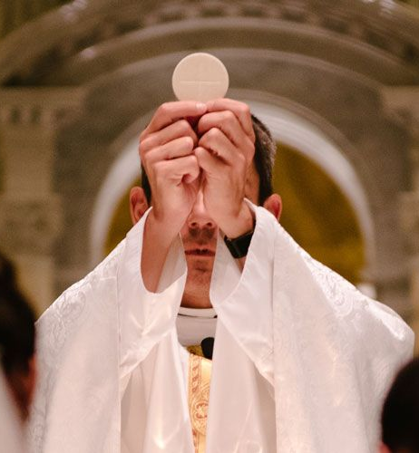
JUEVES
POR LOS SACERDOTES
ORACIÓN INICIAL
Papá: Cristo, Buen Pastor, en este día en que recordamos los tres regalos que nos hiciste el jueves santo, te encomendamos a todos tus sacerdotes, bendícelos y sostenlos en la ﬁdelidad y santidad a la que los has llamado. Rogamos al Padre "Dueño de la mies" como Tú lo mandaste, que envíe más trabajadores a su viña y elevamos nuestra oración con conﬁanza y esperanza, reconociendo que sólo Él puede llamar y enviar a sus obreros.

Slide 2
Oración de los ﬁeles
Papá: Al Padre de todos los dones, que nos ha elegido en Cristo para desempeñar en la Iglesia diversas tareas y funciones en bien de todos, oremos diciendo: Señor, envía obreros a tu mies.
Hijo(a): Por la Iglesia, para que sea ﬁel en su misión de evangelizar y de llevar la Buena Nueva de Jesús. Oremos.
Hijo(a): Por el Papa Francisco, para que siga siendo testimonio ante los hombres de una entrega generosa a Dios, a través del servicio a los hermanos. Oremos.
Hijo(a): Por los sacerdotes de nuestra comunidad, por aquellos de quienes hemos recibido algún sacramento, por los que guían y preparan a los futuros sacerdotes, para que el Señor los conﬁrme en la generosidad y entrega y los inunde con el Espíritu de Sabiduría. Oremos.
Hijo(a): Para que el Señor suscite abundantes vocaciones sacerdotales en nuestra diócesis y en todo el mundo, y el pueblo de Dios cuente con la atención debida. Oremos.
Hijo(a): Por los jóvenes que son llamados por el Señor a ser sacerdotes, para que sean generosos y decididos al momento de hacer su opción vocacional. Oremos.

Slide 3
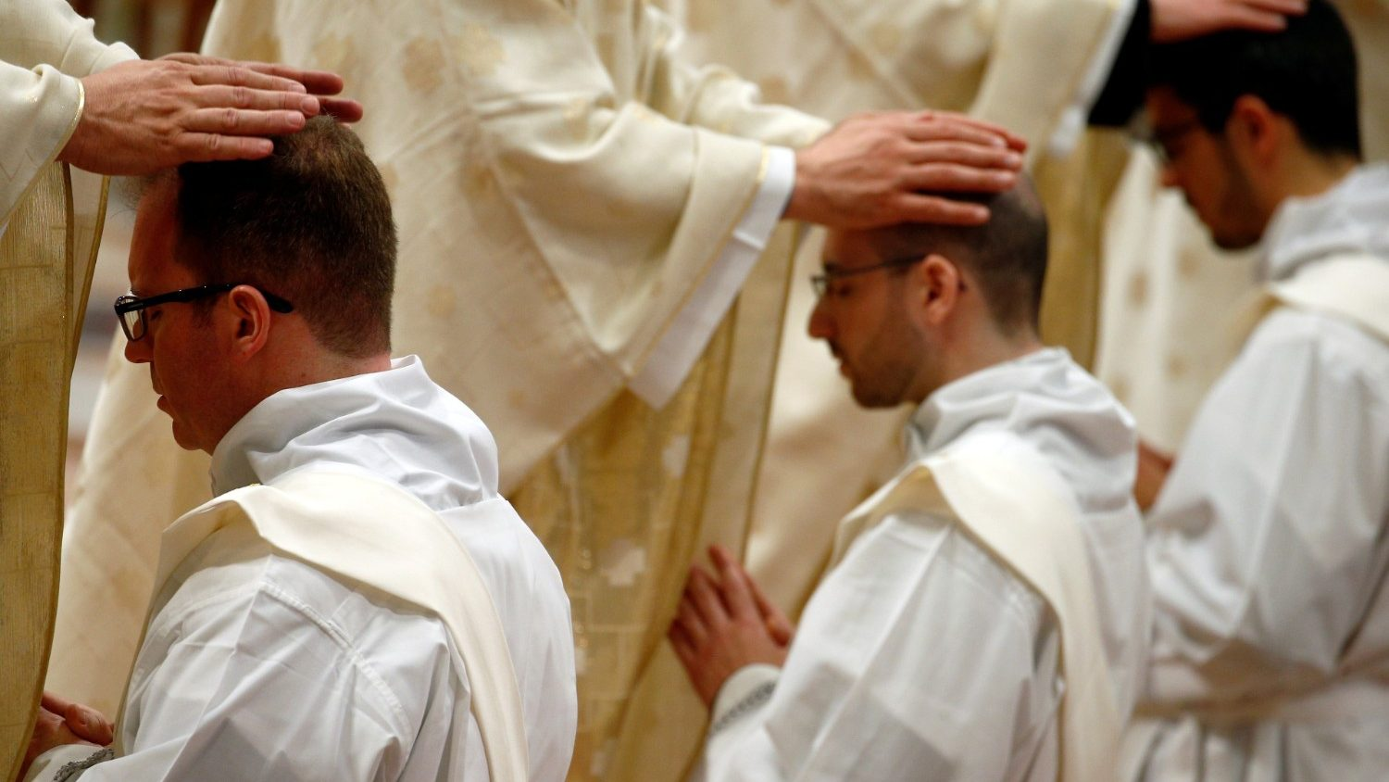
Padre Nuestro…
Oración Vocacional
Todos: ¡Oh Jesús!, Buen Pastor, suscita en todas las comunidades: sacerdotes, religiosos, religiosas y laicos comprometidos según las necesidades de mundo que tú amas y quieres salvar. Te confiamos nuestra Comunidad Diocesana. Asiste con tu Espíritu a nuestros pastores y a las personas que has llamado a tu servicio. Vuelve tu mirada de amor a los niños y jóvenes llamándolos a tu seguimiento y a todos concédenos servirte a imitación de María, Madre y modelo de todas las vocaciones. Amén.

